Slide 1
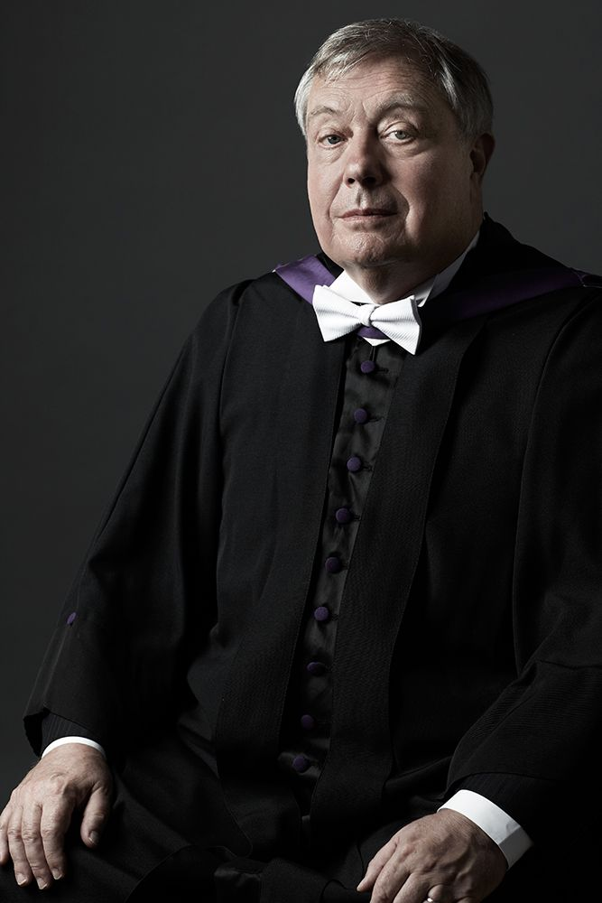
Проблема зла
в богословии Питера ван Инвагена
Питер ван Инваген
(1942-).
Американский профессор
аналитической философии в университете Нотр Дам.

Slide 2
Классический аргумент от зла (АЗ):
(1) Существует всеблагой, всеведущий и всемогущий Бог.
(1а) Такой Бог всегда предотвращает зло.
(2) Зло существует.
(3) Бог (всеблагой, всемогущий) не существует.

Slide 3
Теодицея свободной воли
БОГ
ЗЛО
Человек
Ангел

Slide 4

Недостаток материи

Slide 5
Всеведущий Бог знает о предстоящем грехопадении
БОГ
ЗЛО
Человек

Slide 6
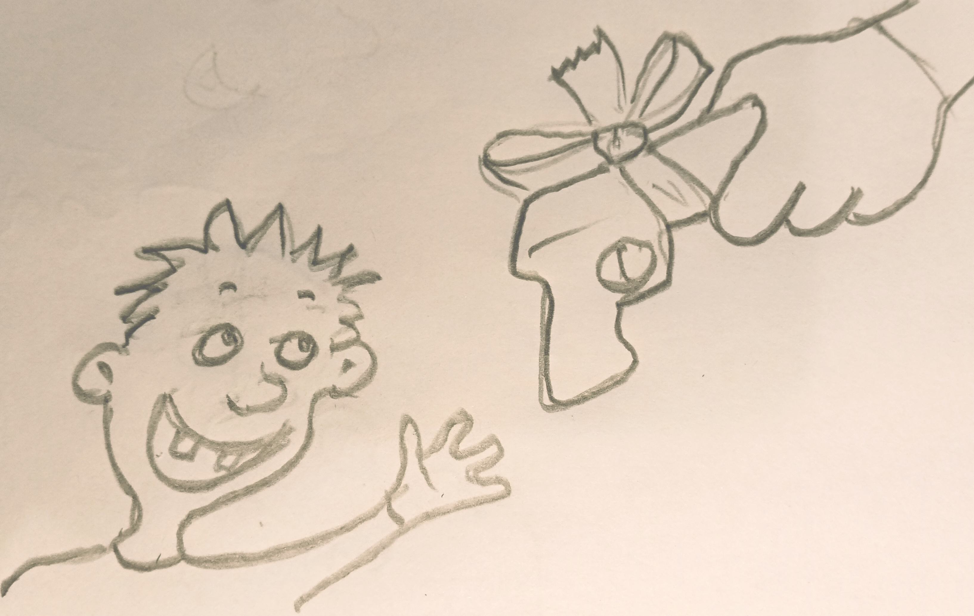
Свободная воля – смертельный дар?

Slide 7
Защита теизма
Свободная
воля
???
Причины
допущения зла
Воспитание
???

Slide 8
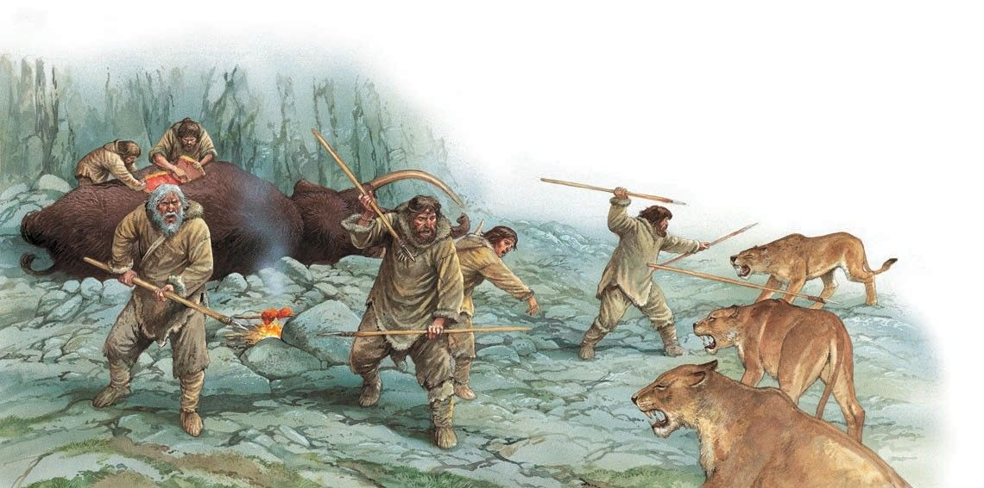
Эволюция. Селективное давление.

Slide 9

Гедонистическая утопия.

Slide 10
Гедонистическая утопия.
Создание
человека
Эволюция
Утопия
Альтеризм
Страдание
Смерть
Массивная
иррегулярность
Адам и Ева –
Демиурги

